Slide 1
表1 管内牛飼養農家の堆肥生産状況
 | 飼養形態 | 飼養 頭数 | 生産方式 | 年間推定 糞尿排泄量（トン） | 堆肥生産量 （トン） | 敷料 | 敷料価格
農家Ａ | 酪農 | ３５ | 攪拌 | ５０１ | ２００ | おが粉 | 3,000円/2tﾄﾗｯｸ
農家Ｂ | 肥育 | ９１ | 攪拌 | ８３２ | ２４０ | おが粉 かんなくず | 14,000円/2tﾄﾗｯｸ 7,000円/2tﾄﾗｯｸ
農家Ｃ | 肥育 | ６６６ | 攪拌 | ６，０８７ | ４００ | おが粉 かんなくず | 8,000円/2tﾄﾗｯｸ 4,000円/2tﾄﾗｯｸ
農家Ｄ | 肥育 | ７６ | 攪拌 | ６９５ | ３００ | おが粉 | 輸送代
農家Ｅ | 複合 | １０９ | 攪拌 | ９９４ | １６０ | 木くず | 3,000円/2tﾄﾗｯｸ
農家Ｆ | 繁殖 | ３２ | 堆積 | ２９０ | １００ | 樹木の皮 | 輸送代
農家Ｇ | 繁殖 | ２２ | 攪拌 | ２０１ | ９５ | おが粉 | 2,000円/2tﾄﾗｯｸ
農家Ｈ | 繁殖 | ４０ | 攪拌 | ３６５ | １０ | おが粉 | 輸送代
農家Ｉ | 繁殖 | ３９ | 堆積 | ３５５ | ２２８ | おが粉 | 2,000円/2tﾄﾗｯｸ
農家Ｊ | 繁殖 | ２７ | 堆積 | ２４３ | １２６ | おが粉 かんなくず | 輸送代
＊放牧飼養や堆肥化せずに田畑へすきこみ等の利用もあるため推定糞尿排泄量と
堆肥生産量に乖離が見られる。

Slide 2
表2 生産された堆肥の状況
 | 敷料 | 期間 （月） | アンモニア濃度 （ppm） | 水分含量（％） | 腐熟度
農家Ａ | おが粉 | ３ | ０ | ６６．７ | Ⅲ
農家Ｂ | おが粉 かんなくず | ２ | ２ | ３８．４ | Ⅲ
農家Ｃ | おが粉 かんなくず | ４ | ０ | ５５．０ | Ⅲ
農家Ｄ | おが粉 | ６ | ０ | ５６．７ | Ⅲ
農家Ｅ | 木くず | １．５ | ４ | ２７．５ | Ⅲ
農家Ｆ | 樹木の皮 | ６ | ０ | ６７．２ | Ⅲ
農家Ｇ | おが粉 | ３ | ０ | ６３．７ | Ⅲ
農家Ｈ | おが粉 | ６ | ０ | ５３．２ | Ⅲ
農家Ｉ | おが粉 | ６ | ０ | ５５．５ | Ⅲ
農家Ｊ | おが粉 かんなくず | ３ | ０ | ４６．０ | Ⅲ
市販１ |  | 不明 | 強い刺激臭 ４０ | ４２．５ | Ⅲ
市販２ |  | 不明 | １６ | ６１．８ | Ⅱ

Slide 3
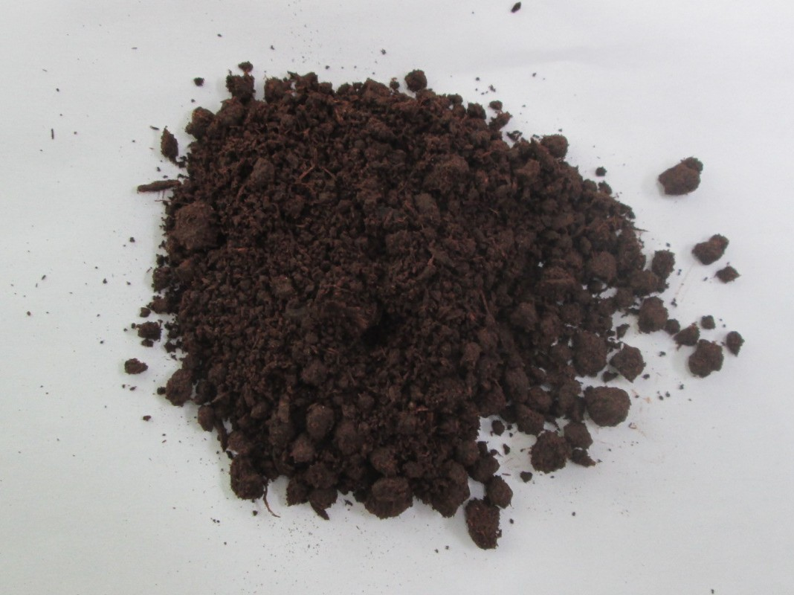
おが粉利用、水分含量66.7%、生産期間3ヵ月
図１ 農家Ａで生産された堆肥

Slide 4
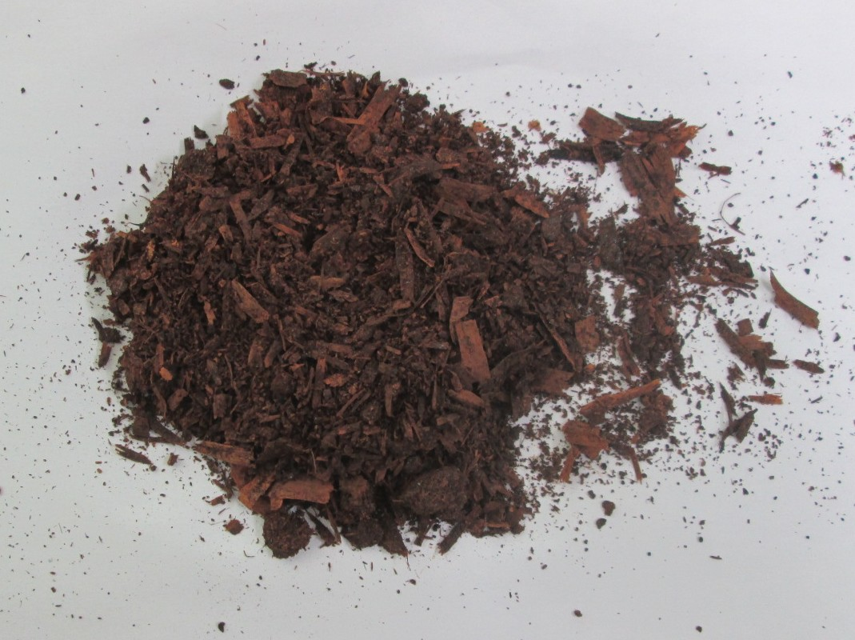
おが粉・かんなくず利用、水分含量38.4%、生産期間2ヵ月
図２ 農家Ｂで生産された堆肥

Slide 5
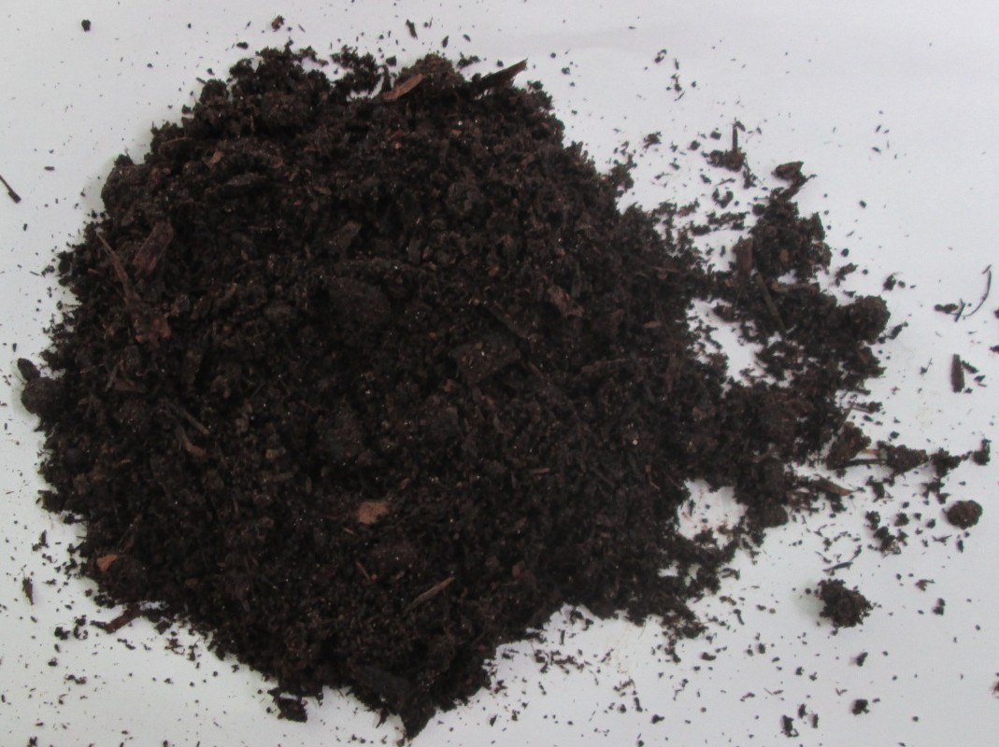
おが粉・かんなくず利用、水分含量55.0%、生産期間4ヵ月
図３ 農家Ｃで生産された堆肥

Slide 6
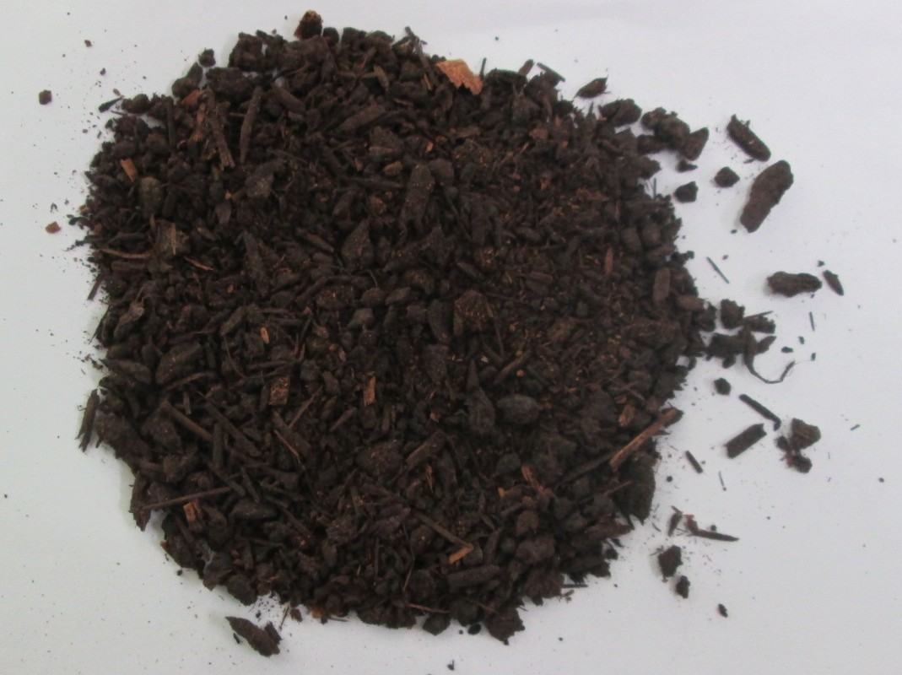
木くず利用、水分含量27.5%、生産期間1.5ヵ月
図４ 農家Ｅで生産された堆肥

Slide 7
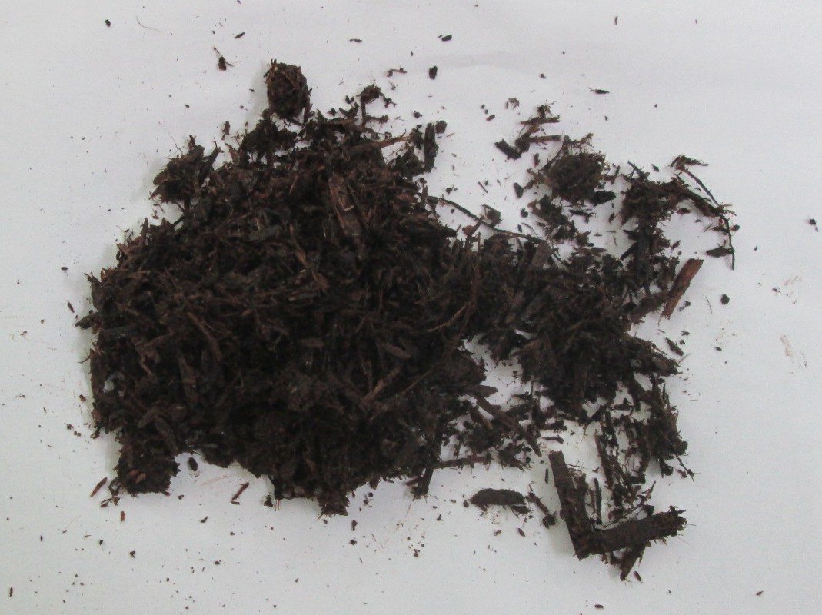
樹木の皮利用、水分含量67.2%、生産期間6ヵ月
図５ 農家Ｆで生産された堆肥

Slide 8
表3 堆肥流通状況
 | 敷料 | 期間 （月） | 自家使用（ｔ） | 販売量（ｔ） | 販売価格（税込み） 袋は40ﾘｯﾄﾙ
農家Ａ | おが粉 | ３ | １８０ | ２０ | 350円/袋
農家Ｂ | おが粉 かんなくず | ２ | １２ | ２２８ | 500円/軽ﾄﾗｯｸ
農家Ｃ | おが粉 かんなくず | ４ | ０ | ４００ | 120円/袋
農家Ｄ | おが粉 | ６ | ３０ | ２７０ | 260円/袋 5,000円/2tﾄﾗｯｸ
農家Ｅ | 木くず | １.５ | １６ | １４４ | 350円/袋 20,000円/2tﾄﾗｯｸ
農家Ｆ | 樹木の皮 | ６ | １００ | ０ | 全て自家使用
農家Ｇ | おが粉 | ３ | ８ | ８７ | 100円/袋（飼料会社） 250円/袋、13,000円/2t
農家Ｈ | おが粉 | ６ | ０ | １０ | 200円/袋
農家Ｉ | おが粉 | ６ | ５０ | １２０ 一部譲渡 | 5,000円/2tﾄﾗｯｸ
農家Ｊ | おが粉 かんなくず | ３ | １００ | ２６ | 200円/袋 5,000円/2tﾄﾗｯｸ
＊市販堆肥は275円/袋（税込み）

Slide 9
表4 堆肥生産・流通における畜産農家の意見
○敷料資材が手に入りにくく、価格も高いため思い通りの堆肥が生産でき
ない。
○切り返し回数を増やせば良い堆肥になるとわかっているが、労力がかか
るので十分にできていない。
○堆肥を販売して欲しいという問い合わせがあっても労力がないため袋詰
めや配達や販売ができず自家消費に回してしまう。
○販売をするよりも自家消費した方が労力がいらないため、販売量を増や
せない。
○耕種農家に配達した際に、散布するのを手伝って欲しいと言われること
がある。
○季節的に堆肥の販売量が大きく変動するため、発酵が十分に進んでいな
い状況で販売しないといけない時がある。
○時期的に販売が忙しいときとあまり売れずに滞留するときがある。
○付き合いのある耕種農家に販売する堆肥がなくなったら困るので、新た
な販路に対応できない。
○付き合いのある耕種農家なので価格を上げにくい。
○価格を上げても売れるかもしれないが、滞留することの方が恐いので値
上げはできない。

Slide 10
表5 堆肥生産・流通における耕種農家の意見 （畜産農家を通じて聞き取り）
○有機栽培をしているので牛糞堆肥が欠かせない。
○市販している堆肥より品質がよい。
○堆肥を使うとミミズが増える。
○堆肥を散布するのが大変なので手伝ってくれたら、仲間の農家も購入し
たいといっている。
○堆肥が良いのはわかっているが、散布が大変なため化成肥料の割合が増
えてしまう
○少し臭いが気になるときがある。
○ミミズが増えるのはよいが、それを狙うイノシシにより自分ところの田
畑のみ荒らされることがある。
＜参考＞耕種農家における堆肥利用上の問題点
回答数 | 品質が不安定 | 価格が高い | 効果がはっきりしない | 散布に労力がかかる | 取りに行くのが大変 | 機械装備がない | 置き場所がない | 施用量方法がわからない | その他
251戸 | 35.5% | 46.2% | 15.5% | 59.0% | 8.8% | 20.7% | 32.7% | 3.6% | 6.4%
＊２００１和歌山県農林水技セ研報３：和歌山県における耕種農家の堆肥利用実態と課題より

